Slide 1


Современный CI/CD пайплайн для python микросервисов
Денис Аникин
https://xfenix.ru/

Slide 2

Денис Аникин
Кто я такой:
— работаю в Райффайзен банке
https://xfenix.ru

Slide 3
Денис Аникин
Кто я такой:
— работаю в Райффайзен банке
— team lead в команде Chat
https://xfenix.ru

Slide 4
Денис Аникин
Кто я такой:
— работаю в Райффайзен банке
— team lead в команде Chat
— community lead в Python Community
https://xfenix.ru

Slide 5
Денис Аникин
Кто я такой:
— работаю в Райффайзен банке
— team lead в команде Chat
— community lead в Python Community
— fullstack: разрабатываю на back на python и front на typescript, занимаюсь devops
https://xfenix.ru

Slide 6
Цели рассказа
Расскажу коротко какие цели преследовал
Помочь начать писать пайплайны
Важно для тех, кто никогда их ещё не писал

Slide 7
Цели рассказа
Расскажу коротко какие цели преследовал
Помочь начать писать пайплайны
Натолкнуть на мысли
Важно для тех, кто никогда их ещё не писал
Для тех, кто уже пишет давно, я принес свой субъективный взгляд на вещи

Slide 8
Цели рассказа
Расскажу коротко какие цели преследовал
Помочь начать писать пайплайны
Натолкнуть на мысли
Поделиться наработками
Важно для тех, кто никогда их ещё не писал
Для тех, кто уже пишет давно, я принес свой субъективный взгляд на вещи
Всем остальным может пригодиться мой «суповой набор» на гитхабе к этой презентации

Slide 9


Slide 11
Термины

Slide 12
Термины
Нудная часть
DevOps: не человек 🤵 🤵‍♀️ 🔫, а набор практик

Slide 14
Термины
Нудная часть
CI: continuous integration. Это когда все часто отправляют свои правки в главную ветку

Slide 15
Термины
Нудная часть
CI: continuous integration. Это когда все часто отправляют свои правки в главную ветку
Мы все в основном играем в continuous isolation ❌

Slide 16
Термины
Нудная часть
CD:
— CDL: Continuous DeLivery
— CDP: Continuous DePloyment
Это когда у вас (полу)автоматически доставляются релизы

Slide 17
Термины
Нудная часть
TBD: ?

Slide 18
Термины
Нудная часть
TBD: trunk based development

Slide 19
Термины
Нудная часть
TBD: trunk based development
А теперь моя своеобразная схема! Я рисовал как мог.

Slide 20
TBD
Мой взгляд
Trunk (master или main)

Slide 21
TBD
Мой взгляд
Feature/
Bugfix/
Hotfix/
Trunk (master или main)

Slide 22
TBD
Мой взгляд
Feature/
Bugfix/
Hotfix/
v1.2.3
Trunk (master или main)

Slide 23
TBD
Мой взгляд
Feature/
Bugfix/
Hotfix/
v1.2.3
Trunk (master или main)
v1.2.4

Slide 24
Термины
Нудная часть
Монорепозиторий

Slide 25
Термины
Нудная часть
Мульти репозиторий

Slide 26
Из чего состоит приемлимый пайплайн?

Slide 27
Из чего состоит приемлимый пайплайн?
Давайте немного о CI части
— Сборка

Slide 28
Из чего состоит приемлимый пайплайн?
Давайте немного о CI части
— Сборка
— Статический анализ (линтинг)

Slide 29
Из чего состоит приемлимый пайплайн?
Давайте немного о CI части
— Сборка
— Статический анализ (линтинг)
— Тесты

Slide 30
Из чего состоит приемлимый пайплайн?
Давайте немного о CI части
— Сборка
— Статический анализ (линтинг)
— Тесты
А вы уверены в порядке?

Slide 31
А из чего состоит хороший пайплайн?
Давайте немного о CI части
— Сборка
— Статический анализ (линтинг)
— Тесты
— Безопасность?

Slide 32
А из чего состоит хороший пайплайн?
Давайте немного о CI части
— Сборка
— Статический анализ (линтинг)
— Тесты
— Безопасность?
— Чистка «соплей»

Slide 33
Кратко об истории создания нашего пайплайна

Slide 34
2019 год
Мы начали разработку чат-бота втроем
— У нас был bamboo

Slide 36
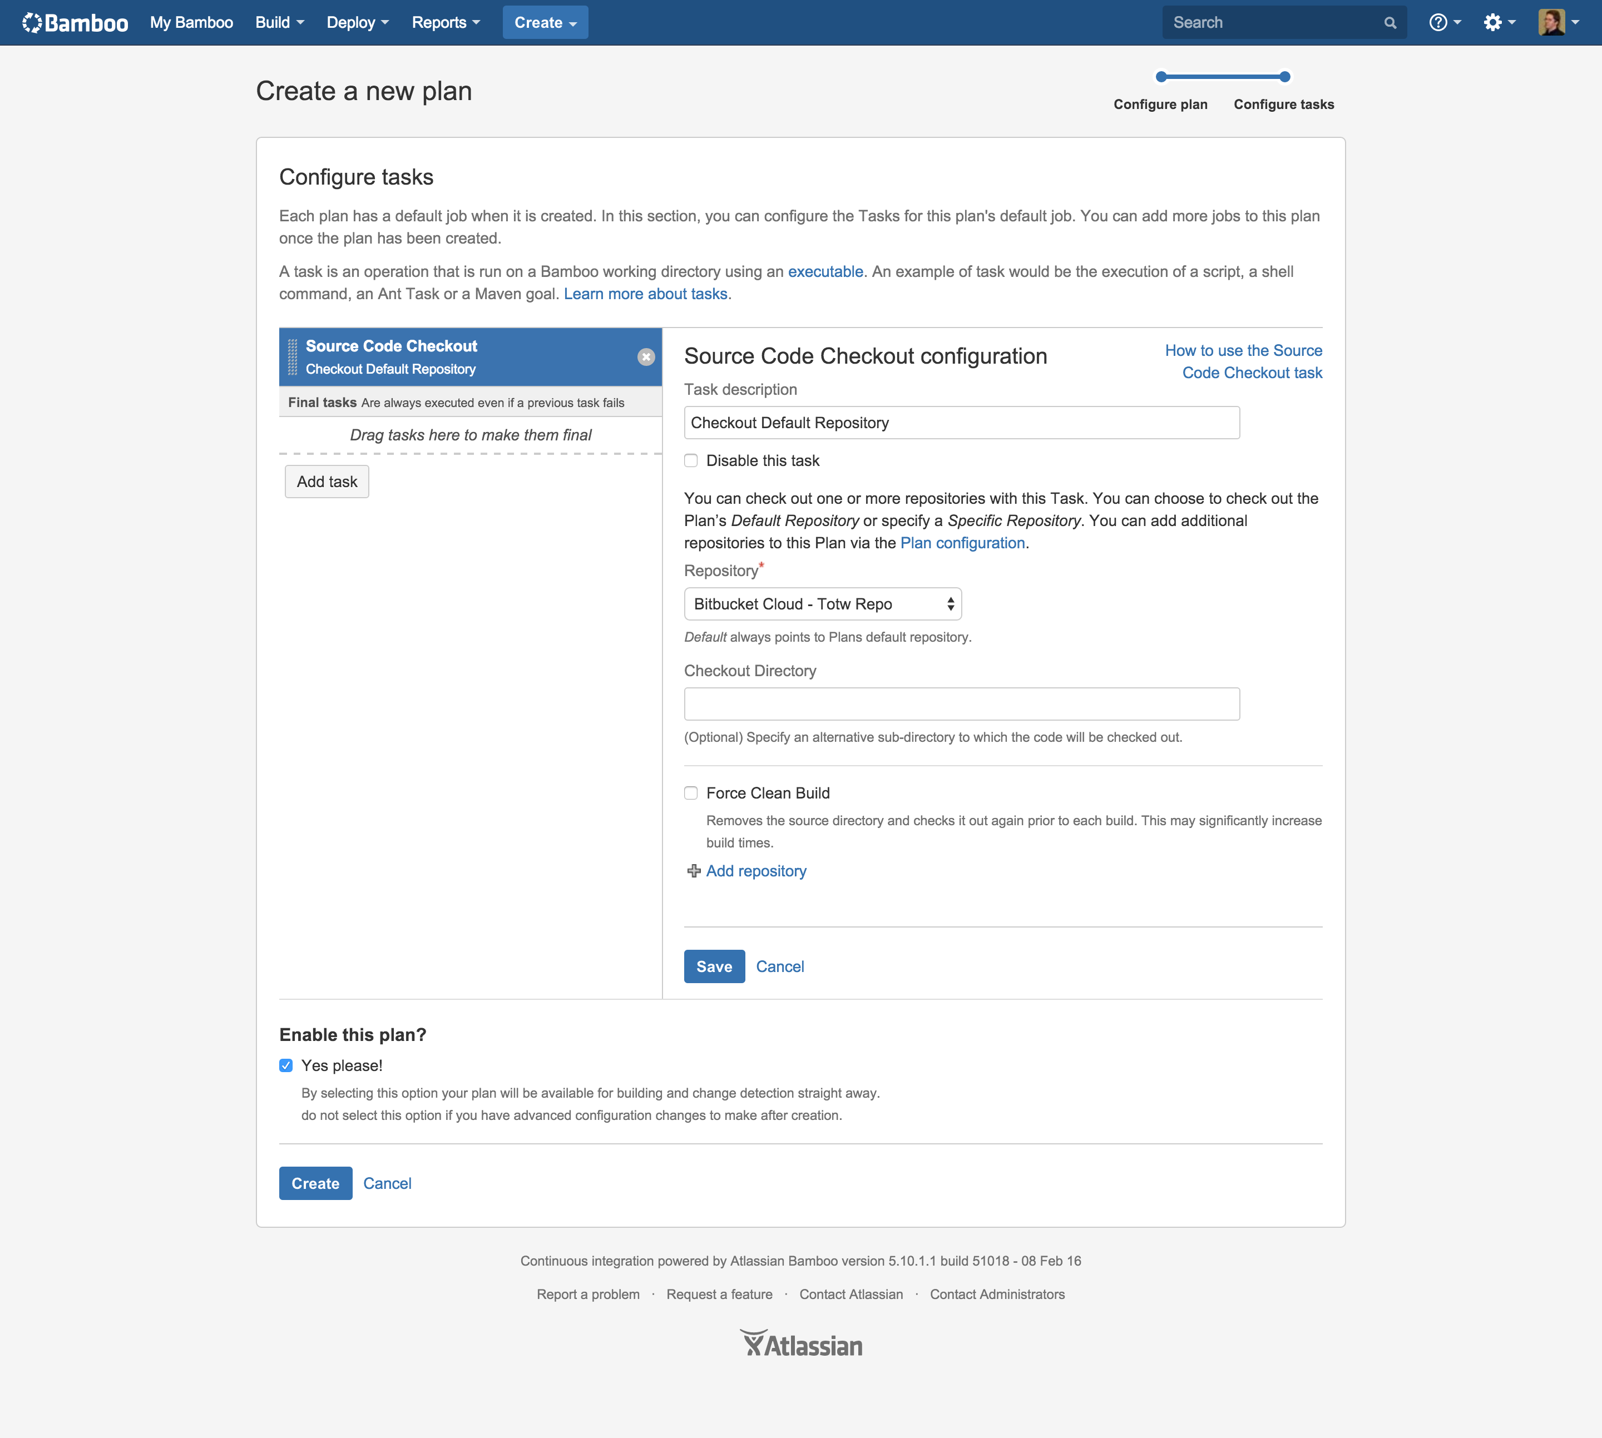

Slide 37
2020 год
— Число репозиториев перешагнуло за 20
— Появился gitlab

Slide 38
О двойной докеризации

Slide 40
О «двойной докеризации»
Это важно
Очень часто разработчики делают пайплайн так:
do-all-things: stage: test image: python:3.8-slim script: - apt-get update -y - apt-get install -y pgdev kerberos enchant-2 - pytest .

Slide 41
А что тут не так?
Сборка неповторяема / не идемпотентна
do-all-things: stage: test image: python:3.8-slim script: - apt-get update -y - apt-get install -y pgdev kerberos enchant-2 - pytest .

Slide 42
А что тут не так?
Дублируем Dockerfile
do-all-things: stage: test image: python:3.8-slim script: - apt-get update -y - apt-get install -y pgdev kerberos enchant-2 - pytest .

Slide 43
Что делаю я в пайплайне?
Итак, «двойная докеризация»
almost-real-pipeline: script: ... - docker build . -t fancy-tag - docker run -t fancy-tag:latest bash -c "pytest ." ...

Slide 44
В чём помогает «двойная» докеризация?
В изоляции
Специфика проектов остается в этих проектах и не протекает в общий пайплайн

Slide 45
В чём помогает «двойная» докеризация?
В изоляции
В устранении дупликации
Специфика проектов остается в этих проектах и не протекает в общий пайплайн
Все дубликаты, характерные для devops автоматизаций можно устранить!

Slide 46
В чём помогает «двойная» докеризация?
В изоляции
В устранении дупликации
В ускорении!
Специфика проектов остается в этих проектах и не протекает в общий пайплайн
Все дубликаты, характерные для devops автоматизаций можно устранить!
Ускоряем обновление на новые версии с помощью низкой связанности

Slide 47
Есть проблемы
«Двойная докеризация» бьет в псину
— Во-первых, вам нужно коннектиться к докер демону (у gitlab хороший гайд) из «второго слоя» https://docs.gitlab.com/ee/ci/docker/using_docker_build.html

Slide 48
Есть проблемы
«Двойная докеризация» бьет в псину
— Во-первых, вам нужно коннектиться к докер демону (у gitlab хороший гайд) из «второго слоя» https://docs.gitlab.com/ee/ci/docker/using_docker_build.html
— Копирование файлов и монтирование — боль

Slide 49
Есть проблемы
«Двойная докеризация» бьет в псину
— Во-первых, вам нужно коннектиться к докер демону (у gitlab хороший гайд) из «второго слоя» https://docs.gitlab.com/ee/ci/docker/using_docker_build.html
— Копирование файлов и монтирование — боль ✅

Slide 50
Есть проблемы
«Двойная докеризация» бьет в псину
— Во-первых, вам нужно коннектиться к докер демону (у gitlab хороший гайд) из «второго слоя» https://docs.gitlab.com/ee/ci/docker/using_docker_build.html
— Копирование файлов и монтирование — боль ✅
— Связываться с сайд контейнерами из services непросто

Slide 51
Наконец уже к пайплайну!

Slide 52

Примеры к презентации, код
https://github.com/xfenix/pycon2022

Slide 53
Ключевые особенности
Это всё на Gitlab
— «Двойная докеризация» 🐳 🐳

Slide 54
Ключевые особенности
Это всё на Gitlab
— «Двойная докеризация» 🐳 🐳
— Централизация

Slide 55
Ключевые особенности
Это всё на Gitlab
— «Двойная докеризация» 🐳 🐳
— Централизация
— Пресеты

Slide 56
Ключевые особенности
Это всё на Gitlab
— «Двойная докеризация» 🐳 🐳
— Централизация
— Пресеты
— Использование include, reference, template для избегания основной боли пайплайнов: дупликации кода

Slide 57
Ключевые особенности
Это всё на Gitlab
— «Двойная докеризация» 🐳 🐳
— Централизация
— Пресеты
— Использование include, reference, template для избегания основной боли пайплайнов: дупликации кода
— Тестируем и отправляем в продакшн один и тот же образ

Slide 59
Лейаут: центральный репозиторий

Slide 60
Лейаут: репозиторий сервиса
variables: DSN_VARIABLE_NAME: "NV_CHB_DB_DSN_SHARED" PYLINT_ARGS: "--load-plugins pylint_django base core" include: - project: "chat/misc/generic-cicd" file: "common/group-vars-chat-bot.yml" - project: 'chat/misc/generic-cicd' file: 'ci/python-postgres.yml'

Slide 61
Вот теперь точно пайплайн

Slide 62


Slide 63
Шаг 1
Проверяем переменные
.vars-check-job: extends: .default-job stage: .pre before_script: - set -u

Slide 64
Шаг 1
Проверяем переменные
.vars-check-job: extends: .default-job stage: .pre before_script: - set -u
check-front-necessary-variables: extends: .vars-check-job script: - echo $PROJECT_SLUG $MAIN_USER

Slide 65
Шаг 2
Собираем образ и пушим в registry. Здесь есть разные важные детали
.build-docker-job: stage: build variables: STORAGE_DRIVER: vfs script: - set -x ... - buildah bud --jobs=0 --format=docker -t $TAG_FOR_CI ./Dockerfile - buildah push $DOCKER_TAG_FOR_CI

Slide 66
Примечание
set –x
в каждом пайплане вам будет полезен!

Slide 67
Шаг 2: как генерируются теги
Деталь 1
VERSION=$(if [[ $CI_COMMIT_TAG ]]; then
echo ${CI_COMMIT_TAG/v}; else echo latest; fi)
NAME=$(if [[ $CI_COMMIT_TAG ]]; then
echo release; else echo $CI_COMMIT_BRANCH; fi)
$REGISTRY/$PROJECT/$CI_PROJECT_NAME/$NAME:$VERSION
# comany-hub.com/service-name/release:1.2.3
# comany-hub.com/service-name/master:latest

Slide 68
Шаг 2: кладем в образ мета-инфо
Деталь 2
echo "{"version": "$DOCKER_IMAGE_VERSION", "service": "$CI_PROJECT_NAME", "project": "$PROJECT_SLUG"}" > status.json

Slide 69
Шаг 3: готовим окружение
Статические проверки (линтинг): подготовка
script: ... - >- podman run -v $TOOLSET_PATH:/$TOOLSET_PATH -t $DOCKER_TAG_FOR_CI bash -c "if id my-user > /dev/null 2>&1; then runAs='--user my-user'; fi && pip3 install $runAs -U 'pylint==2.12.2' 'mypy==0.942' 'isort==5.10.1' 'black==22.3.0’ &&
...

Slide 70
Шаг 3: pylint
Статические проверки (линтинг): pylint с поддержкой auto-discovery механизма, fail-under, baseline
/$TOOLSET_SCRIPTS_PATH/lint.py -project_dir=$PROJ_DIR_IN_DOCKER -action=lint_pylint -pylint_args='$PYLINT_ARGS' -pylint_score=${PYLINT_SCORE:-10.0} &&

Slide 71
Шаг 3: mypy
Статические проверки (линтинг): mypy с поддержкой baseline, «fail under»
/$TOOLSET_SCRIPTS_PATH/lint.py -project_dir=$PROJ_DIR_IN_DOCKER -action=lint_mypy -mypy_score=${MYPY_SCORE:-0} &&

Slide 72
Шаг 3: остальное
Банально
python -m isort **/*.py --check --diff && python -m black **/*.py --check --diff

Slide 73
Шаг 3
Что можно добавить ещё из полезного
— Radon (метрики кода)

Slide 74
Шаг 3
Что можно добавить ещё из полезного
— Radon (метрики кода)
— Eradicate (обнаружение комментированого кода)

Slide 75
Шаг 3
Что можно добавить ещё из полезного
— Radon (метрики кода)
— Eradicate (обнаружение комментированого кода)
— Vulture (обнаружение мертвого кода)

Slide 76
Шаг 3
Что можно добавить ещё из полезного
— Radon (метрики кода)
— Eradicate (обнаружение комментированого кода)
— Vulture (обнаружение мертвого кода)
— Prospector (метрики кода, можно заменить pylint в теории)

Slide 77
Шаг 3
Что можно добавить ещё из полезного
— Radon (метрики кода)
— Eradicate (обнаружение комментированого кода)
— Vulture (обнаружение мертвого кода)
или
— Prospector (разные тулы)
— Pylama — все вместе (разные тулы)

Slide 78
Шаг 3: за рамками python
— Hadolint
— Kube-linter

Slide 79


Slide 80
Шаг 4
Тестирование
... services: - name: postgres:14-alpine command: ["postgres", "-c",
"shared_buffers=256MB", "-c", "max_connections=420"] - name: keydb:x86_64_v6.3.0 script: - export BEFORE_TESTS_HOOK="${BEFORE_TESTS_HOOK:-alembic upgrade head}" ... - export DB_IP_ADDR=$(cat /etc/hosts | grep "runner-" | awk '{print $1}')

Slide 81
Шаг 4
Тестирование
- podman run ... --add-host="$DB_HOST:${TEST_DB_IP_ADDR}" --add-host="$SENTINEL_NAME-0:${TEST_DB_IP_ADDR}" -e $DSN_NAME=postgresql://$PG_USER:$PG_PASS@$DB_HOST:$DB_PORT/$PG_DB bash -c "eval ${BEFORE_TESTS_HOOK:-} && pytest ."
...

Slide 82
Шаг 4
Примечания
— Мы используем для линтинга, тестов и дальнейшего деплоя один и тот же образ

Slide 83
Шаг 4
Примечания
— Мы используем для линтинга, тестов и дальнейшего деплоя один и тот же образ
— Лейаут докер образов такой: есть имя master и у него 1 тег latest, а так же release и теги — версии. Т.е. выглядит так: release:1.2.3

Slide 84

Шаг 5
Б — безопасность

Slide 85

Шаг 5
Б — безопасность

Slide 86

Шаг 5
Б — безопасность

Slide 87
Шаг 5
Б — безопасность

Slide 88

Шаг 5
Б — безопасность

Slide 89

Шаг 5
Б — безопасность

Slide 90
Шаг 6
Пушим образ
publish-docker-image: script: - set -x - !reference [.prepare-build-tag, script] - echo ${FULL_DOCKER_TAG?-Undefined FULL_DOCKER_TAG var} - echo ${DOCKER_TAG_FOR_CI?-Undefined DOCKER_TAG_FOR_CI var} - !reference [.podman-login, script] - skopeo copy docker://$DOCKER_TAG_FOR_CI docker://$FULL_DOCKER_TAG

Slide 91
А что с CD?

Slide 92
Автоверсионирование
Под TBD
— GitVersion
— Semantic-release
— …

Slide 93
Автоверсионирование
Под TBD
— GitVersion
— Semantic-release
— …
— Напишем свое!

Slide 94
Автоверсионирование
Кратко
— Свой скрипт

Slide 95
РИСУНОК
ПИТОН КОДА

Slide 96
Автоверсионирование
Кратко
— Свой скрипт
— Ищем нужный маркер ветки

Slide 97
Автоверсионирование
Кратко
— Свой скрипт
— Ищем нужный маркер ветки
— Бампаем нужную часть semver

Slide 98
Автоверсионирование
Кратко
— Свой скрипт
— Ищем нужный маркер ветки
— Бампаем нужную часть semver
auto-semver: stage: deploy script: - python -m pip install semver GitPython - python ./auto-semver.py version rules: - if: $CI_COMMIT_BRANCH == "master"

Slide 99
И заканчивая
Надо бы за собой почистить
— Можно чистить в конце пайплайна (здесь есть проблемы)

Slide 100
И заканчивая
Надо бы за собой почистить
— Можно чистить в конце пайплайна (здесь есть проблемы)
— Можно чистить с помощью scheduled CI раз в сутки

Slide 101
И заканчивая
Надо бы за собой почистить
— Можно чистить в конце пайплайна (здесь есть проблемы)
— Можно чистить с помощью scheduled CI раз в сутки
— Раз в сутки ходим и чистим release имя, удаляя все кроме N (3-5 обычно достаточно) последних версий/тегов

Slide 103
Возвращаемся назад!
У нас есть проблема с чисткой
— Пишем свой скрипт

Slide 104
Возвращаемся назад!
У нас есть проблема с чисткой
— Пишем свой скрипт
— В репозиторий добавляем два «курсор»-тега: release-prod, release-prev

Slide 105
Возвращаемся назад!
У нас есть проблема с чисткой
— Пишем свой скрипт
— В репозиторий добавляем два «курсор»-тега: release-prod, release-prev
— При каждом деплое мы просто удаляем старые и вешаем release-prod/release-prev теги «на тот тег», который деплоим

Slide 106
Возвращаемся назад!
У нас есть проблема с чисткой
— Пишем свой скрипт
— В репозиторий добавляем два «курсор»-тега: release-prod, release-prev
— При каждом деплое мы просто удаляем старые и вешаем release-prod/release-prev теги «на тот тег», который деплоим
auto-semver: stage: deploy script: - python -m pip install semver GitPython - python ./auto-version.py mark rules: - if: '$CI_COMMIT_TAG =~ /^v\d+\.\d+\.\d+$/'

Slide 107
Немного про deploy
— Если у вас docker/docker-compose, то вы делаете pull/restart/up/start

Slide 108
Немного про deploy
— Если у вас docker/docker-compose, то вы делаете pull/restart/up/start
— Если у вас helm, всё чуть сложнее (но об этом в кулуарах, смотрите на гитхабе и не стесняйтесь писать мне лично)

Slide 109
Немного про deploy
— Если у вас docker/docker-compose, то вы делаете pull/restart/up/start
— Если у вас helm, всё чуть сложнее (но об этом в кулуарах, смотрите на гитхабе и не стесняйтесь писать мне лично)
— И здесь есть куча всяких особенностей с формированием окружений под разные среды: staging, production, dev

Slide 110

Спасибо!
Денис Аникин
https://xfenix.ru/

